Slide 1
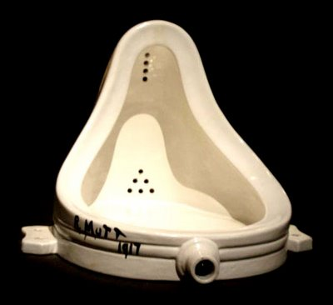
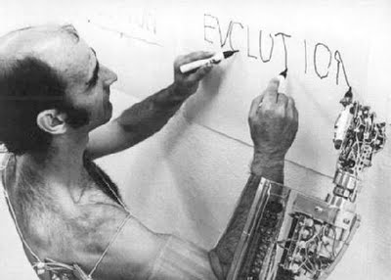
Do Modernismo à Arte Contemporânea – I I
Instituto Federal de Educação, Ciência e Tecnologia do Rio Grande do Norte
Campus Apodi
Disciplina: Arte Professor: Nilton Xavier
Performance do artista australiano Stelarc
Marcel Duchamp, A fonte, 1917.

Slide 2
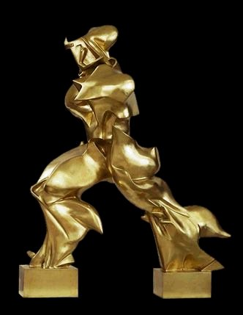
Futurismo, Dadá e Surrealismo outras tendências
Futurismo (1909 )
Manifesto de Filippo Marinetti (1876 – 1944).
Na pintura e escultura, exaltavam a velocidade, admirada como característica do processo da mecanização indústrial, do desenvolvimento tecnológico e da complexidade social dos grandes centros urbanos. Para os futuristas, pioneiros da arte cinética, os demais artistas possuíam uma visão estática da realidade, ignorando a velocidade das máquinas e a superação do movimento natural. Evitavam a representação de imobilidade, recusavam toda representação realista, usavam cores, linhas retas e curvas para sugerir de modo convincente a sensação de dinamismo.
Formas únicas de continuidade no espaço
(1913), bronze de Umberto Boccioni.
1,26 m X 89 cm X 40 cm.

Slide 3
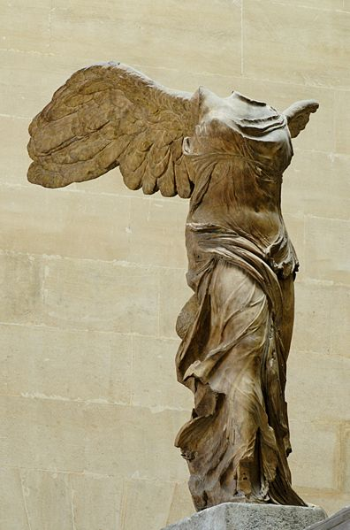
Manifesto Futurista - Escrito por Filippo Tommaso Marinetti e publicado no jornal francês "Le Figaro", em Fevereiro de 1909
“Afirmamos que a magnificência do mundo se enriqueceu de uma beleza nova: a beleza da velocidade. Um carro de corrida adornado de grossos tubos semelhantes a serpentes de hálito explosivo... um automóvel rugidor, que parece correr sobre a metralha, é mais belo que a Vitória de Samotrácia.”
“Estamos no promontório extremo dos séculos!... Por que haveremos de olhar para trás, se queremos arrombar as misteriosas portas do Impossível? O Tempo e o Espaço morreram ontem. Vivemos já o absoluto, pois criamos a eterna velocidade omnipresente.”
Vitória de Samotrácia (c. 190 a. C.)
Altura: 2, 75 m. Museu do Louvre, Paris.

Slide 4
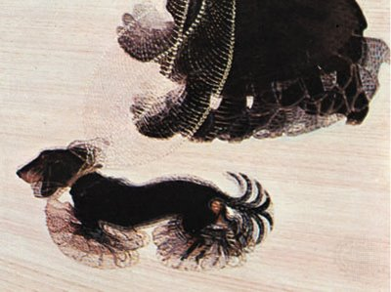
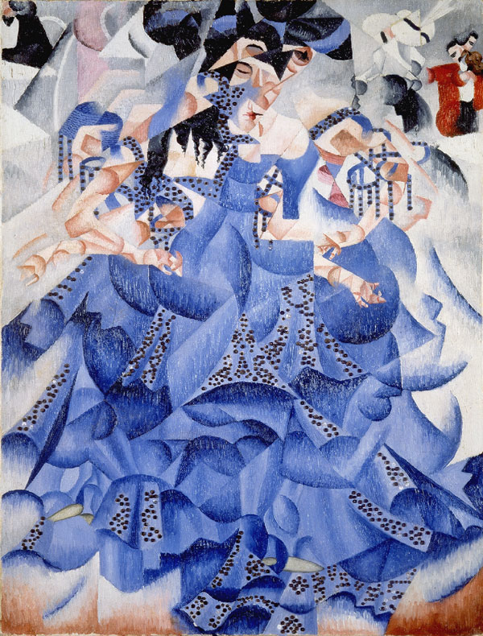
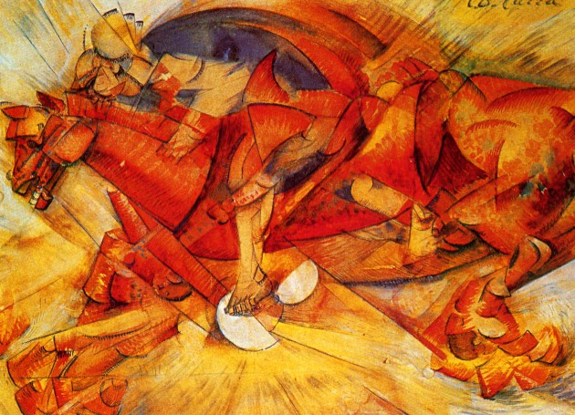
Cão na coleira, de Giácomo Balla, 1912.
Bailarina Azul, 1912,óleo sobre tela, 61 x 46 cm,
Gino Severini. Coleção Peggy Guggenhein.
O Cavaleiro Vermelho , de Carlo Carrá, 1913

Slide 5
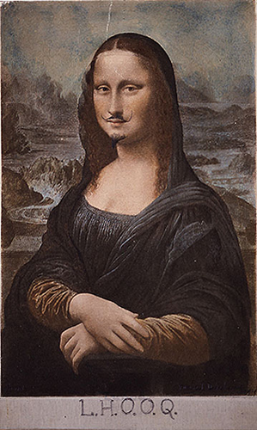
DAdaísmo (1916 – 1921)
Dadaísmo ou Dadá foi uma tendência artística criada em Zurique (Suíça) por um grupo de escritores e artistas exilados para protestar contra a irracionalidade das guerras (coincide com o período da 1ª. Guerra Mundial) e as suas tristes conseqüências. Assim, sua principal estratégia era mesmo denunciar e escandalizar. O significado da palavra dada em francês (cavalo de brinquedo) teria sido escolhida ao acaso num dicionário.
Características: o Dadaísmo defende a negação dos valores culturais tradicionais, a irreverência o absurdo, a incoerência, a desordem, o caos. Politicamente , firma-se como um protesto contra uma civilização que não conseguiria evitar a guerra. Seus participantes representam o pessimismo, a ironia, o ceticismo absoluto, a improvisação, o ilógico e o absurdo. Em relação à técnica, privilegiaram o uso da colagem, foram pioneiros da arte conceitual.
L. H. O. O. Q, 1919, Marcel Duchamp.

Slide 6
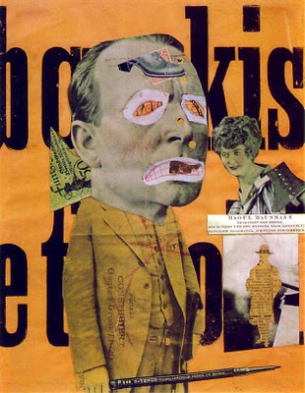
Receita para fazer um poema dadaísta Tristan Tzara
Pegue um jornal.
Pegue a tesoura.
Escolha no jornal um artigo do tamanho que você deseja dar a seu poema.
Recorte o artigo.
Recorte em seguida com atenção algumas palavras que formam esse artigo e meta-as num saco.
Agite suavemente.
Tire em seguida cada pedaço um após o outro.
Copie conscienciosamente na ordem em que elas são tiradas do saco.
O poema se parecerá com você.
E ei-lo um escritor infinitamente original e de uma sensibilidade graciosa, ainda que incompreendido do público.
O crítico de arte, 1920, de Raoul Hausmann

Slide 7
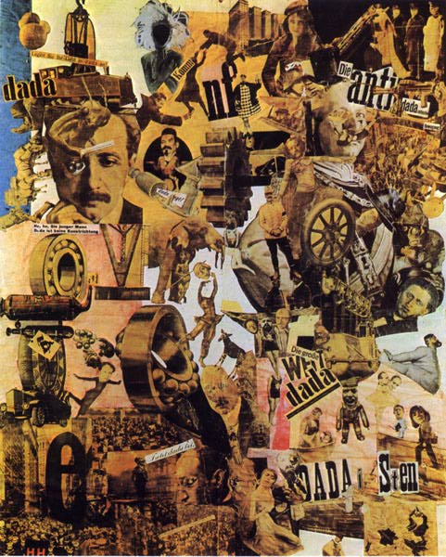
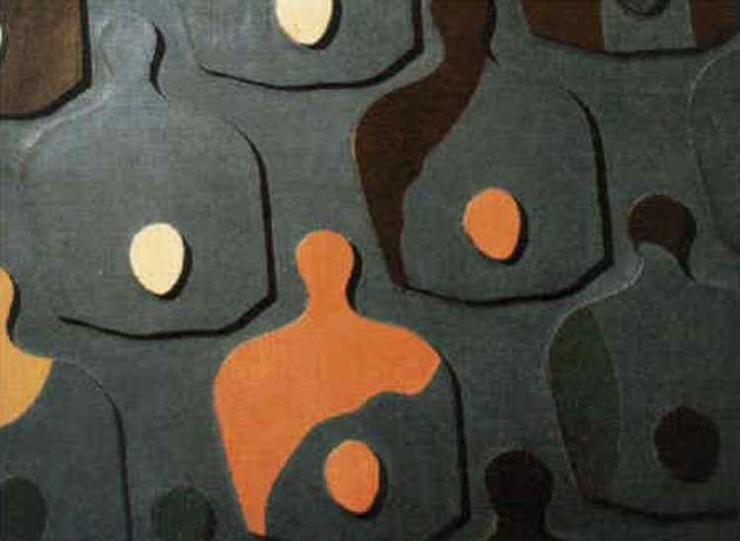
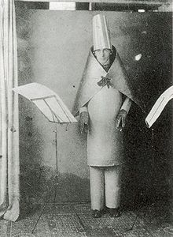
Hugo Ball no Cabaret Voltaire (1916
Hugo Ball no Cabaret Voltaire (1916
Hugo Ball no Cabaret Voltaire (1916
Tábua com ovos - Hans Arp Coleção particular.
Fotomontagem , Hannah Höch
Performance de Hugo Ball, no Cabaré Voltaire (1916).

Slide 8
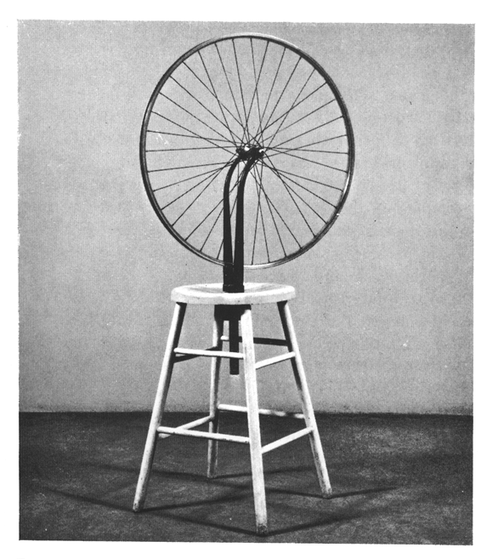
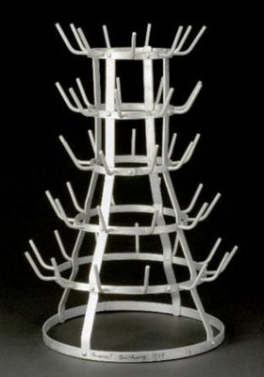
O secador de garrafas, ready-made, 1914,
Marcel Duchamp.
Roda de bicicleta, 1913, ready-made, madeira e metal altura 126 cm, Nova York, Sidney Janis Gallery . Marcel Duchamp
O ready-made, criação de Marcel Duchamp, propõe o deslocamento da percepção do objeto artístico e do processo de sua concretização para a importância da idéia ou conceito que o justifica e dá sentido. Ao escolher produtos industriais, realizados com finalidade prática e não artística (urinol de louça, pá, roda de bicicleta), os eleva à categoria de obra de arte.

Slide 9
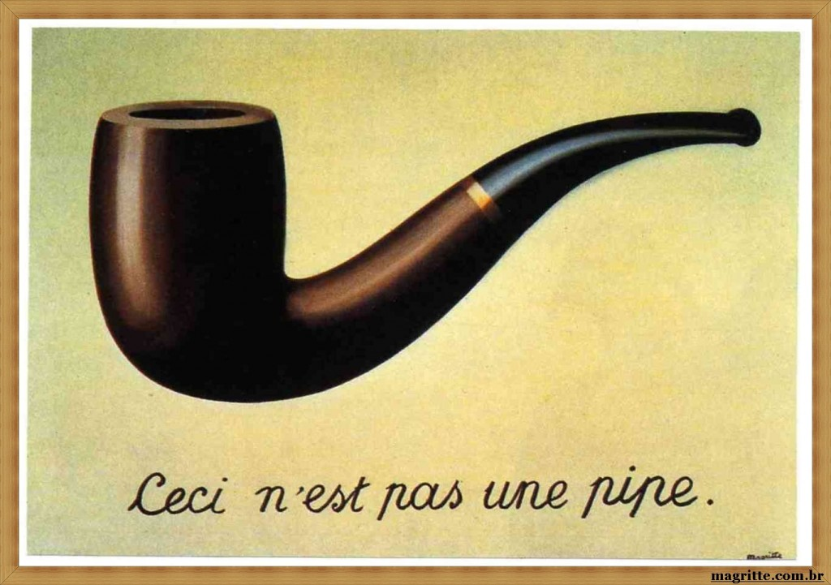
Surrealismo
Surge em 1924 com a publicação do Manifesto Surrealista pelo poeta André Breton, sob influência dos dadaístas, dos estudos psicanalíticos de Freud e das incertezas políticas vivenciadas no contexto europeu da época. Os surrealistas propunham abdicar do mundo real para penetrarem no universo subjetivo e onírico, pois a emoção mais profunda do ser tem todas as possibilidades de se expressar apenas com a aproximação do fantástico, no ponto onde a razão humana perde o controle e a imaginação se propaga livremente. Buscavam plasmar uma nova realidade fundamentada no plano do inconsciente.
Isto não é um cachimbo, 1928-1929, René Magritte.

Slide 10
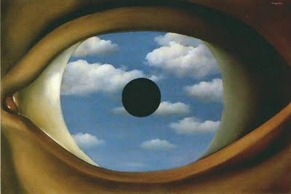
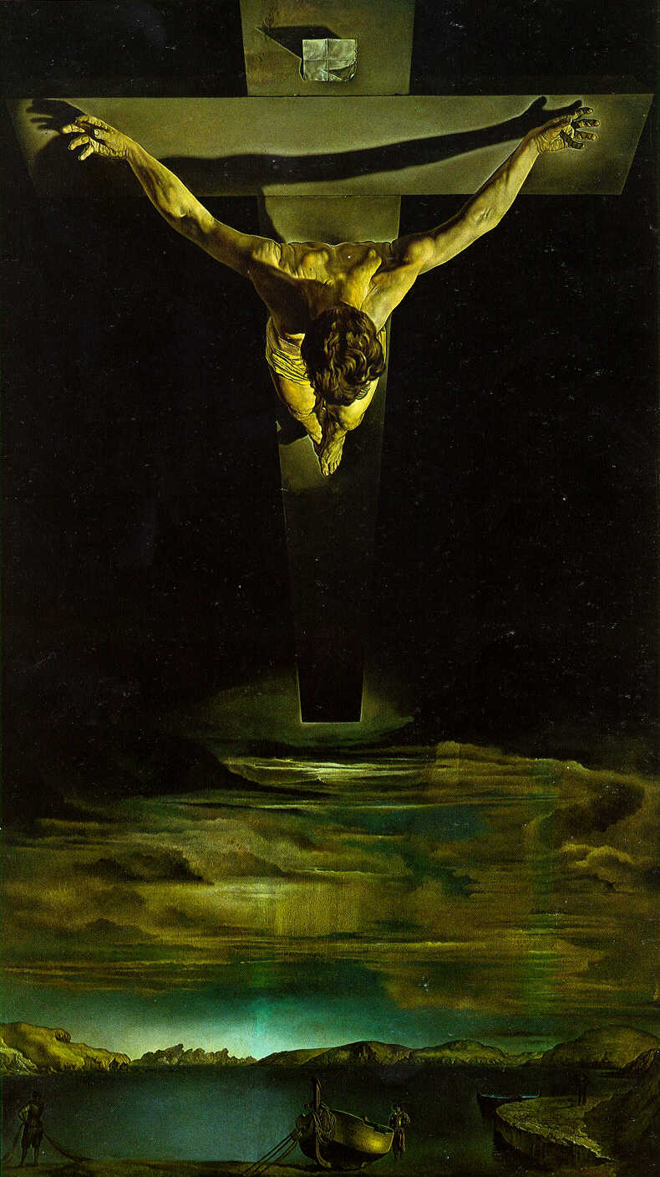
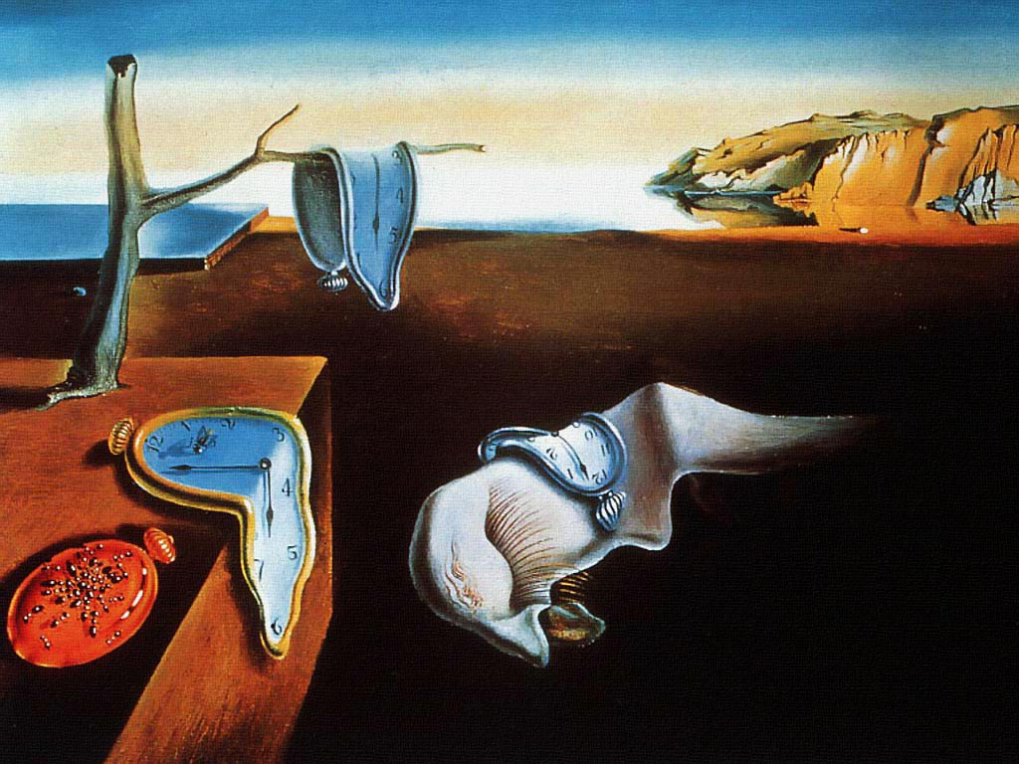
René Magritte, "Espelho falso", 1928
A persistência da memória
(1931)
24 cm x 33 cm,
Salvador Dalí.
Cristo de São João da Cruz , 1951É, óleo sobre tela, 205 x 116cm
Salvador Dalí.

Slide 11
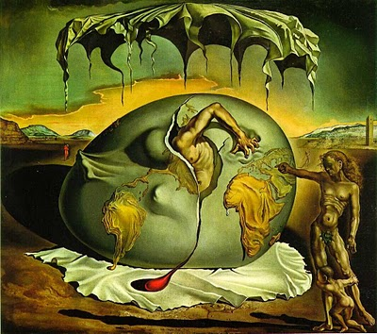
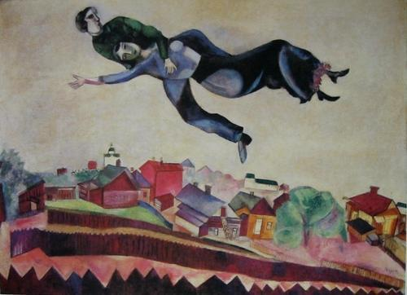
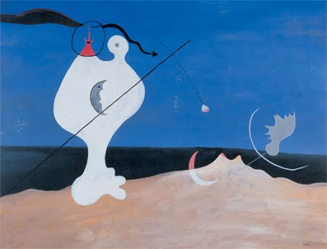
Os noivos no céu de Paris, 1970, Marc Chagall
Criança geopolítica assistindo o nascimento de um novo homem, 1943 - Salvador Dali
Personagem atirando uma pedra num
Pássaro, (1926),
guache sobre papelão (56,5 x 72,2 cm),
Joan Miró. MAC – USP.

Slide 12
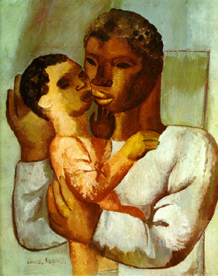
Modernismo no Brasil
Mãe preta de Lasar Segall, 1930 (Coleção da Sra. Beki Klabin)
Mãe preta de Lasar Segall, 1930 (Coleção da Sra. Beki Klabin)
Transformações no cenário urbano, econômico e
sociocultural .
Influências diretas das vanguardas européias (Expressionismo, Cubismo e Futurismo).
1913 – Exposição Lasar Segall.
1917 – Exposição Anita Malfatti.
13, 15 e 17 de fevereiro de 1922 – Semana de Arte Moderna.
Mãe Preta, 1930, Lasar Segall.

Slide 13
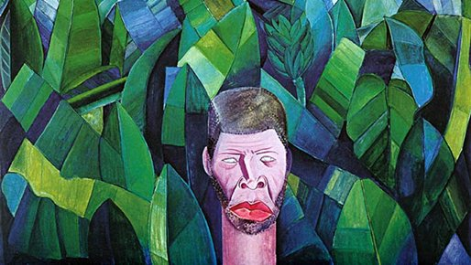
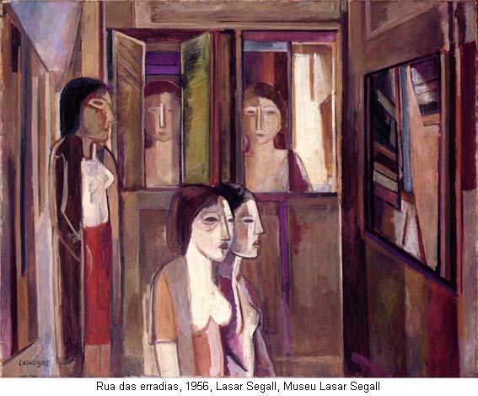
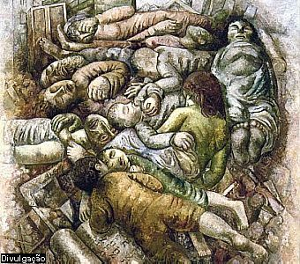
Lasar Segall, pioneirismo e denúncia social.
Bananal - Lasar Segall (1927) óleo sobre tela , 87 x 127 cm Pinacoteca do Estado de São Paulo, SP, Brasil.
Pogrom, 1937 , Lasar Segall (detalhe).

Slide 14
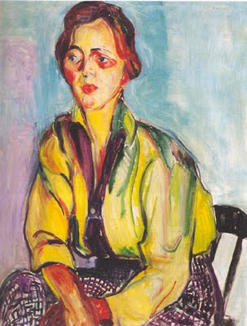
Paranóia ou Mistificação? A propósito da Exposição Malfatti...
“... Essa artista possui um talento vigoroso, fora do comum. Poucas vezes, através de uma obra torcida em má direção, se notam tantas e tão preciosas qualidades latentes. Percebe-se, de qualquer daqueles quadrinhos, como a sua autora é independente, como é original, como é inventiva, em que alto grau possui umas tantas qualidades inatas, das mais fecundas na construção duma sólida individualidade artística.
Entretanto, seduzida pelas teorias do que ela chama arte moderna, penetrou nos domínios de um impressionismo discutibilíssimo, e pôs todo o seu talento a serviço duma nova espécie de caricatura.
Sejamos sinceros: futurismo, cubismo, impressionismo e tutti quanti não passam de outros ramos da arte caricatural. É a extensão da caricatura a regiões onde não havia até agora penetrado. Caricatura da cor, caricatura da forma – mas caricatura que não visa, como a verdadeira, ressaltar uma idéia, mas sim desnortear, aparvalhar, atordoar a ingenuidade do espectador.”
Monteiro Lobato
“A estudante russa” (c. 1915), óleo sobre tela,
76 × 61 cm. Anita Malfatti.

Slide 15
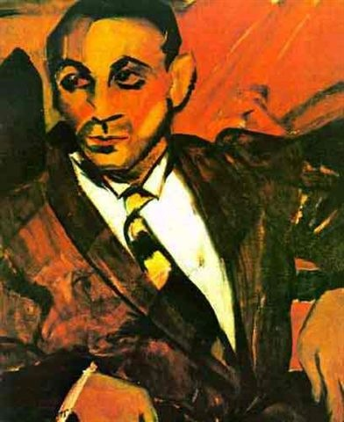
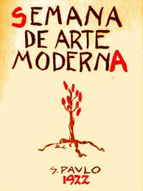
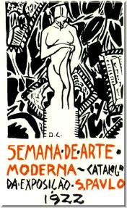
O homem amarelo, 1915 -16, óleo sobre tela,
61 cm x 51 cm, Anita Malfatti.
Semana de Arte Moderna de 1922
Episódio que oficializou simbolicamente uma ruptura definitiva com os padrões artísticos acadêmicos no Brasil. Entre os dias 15 a 17 de fevereiro de 1922, foram realizados no Teatro Municipal de São Paulo, exposições, concertos musicais, recitais de poesia e conferências em defesa de uma imediata renovação estética oposta ao conservadorismo vigente. Participaram do evento dentre outros, Mário e Oswald de Andrade, Victor Brecheret, Anita Malfatti, Di Cavalcanti, Vicente do Rego Monteiro e Oswaldo Goeldi.
Desenho de Di Cavalcanti., 1922.

Slide 16
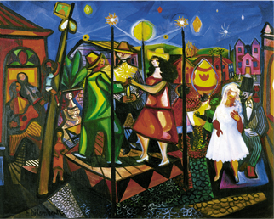
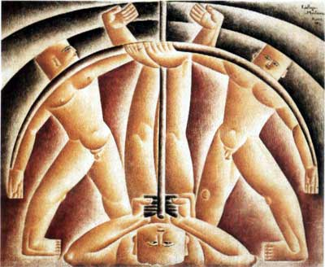
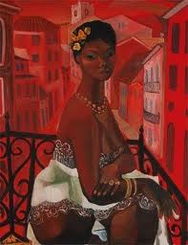
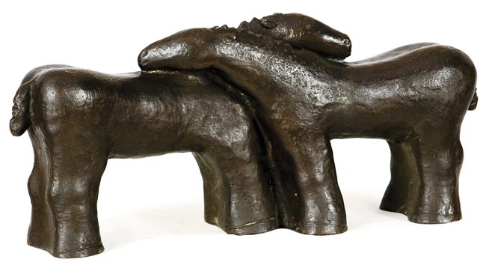
Vicente do Rego Monteiro (O Atirador de Arco)
Obra "São João", de Di Cavalcanti (1969) óleo sobre tela;123x104x3cm), Caixa Cultural São Paulo.
CAVALOS escultura em bronze37 x 16 cmass. na peça c. 1950 ,
Vítor Brecheret
Di Cavalcanti Mulata em rua vermelha, 1960; óleo sobre tela, 98 x 79 cm.

Slide 17
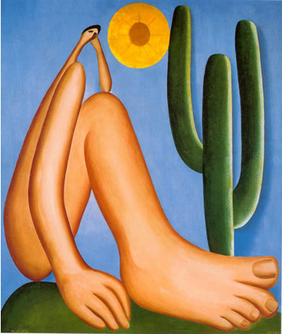
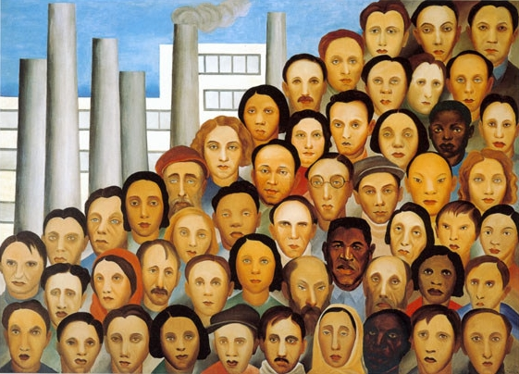
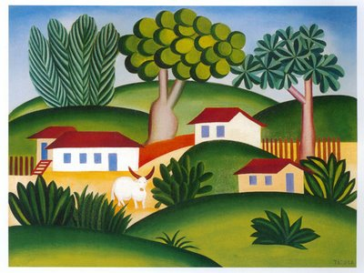
Tarsila do Amaral A arte moderna brasileira “devora” a estética européia e recria os temas nacionais
Abaporu (1928) óleo sobre tela, 85 cm x 73 cm,
Tarsila do Amaral.
Operários (1933), óleo sobre tela, 1,50 m x 205 m.
Paisagem com touro ou O touro, 1925 , óleo/tela 52 X 65cm.

Slide 18
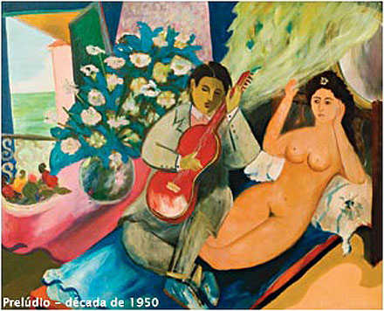
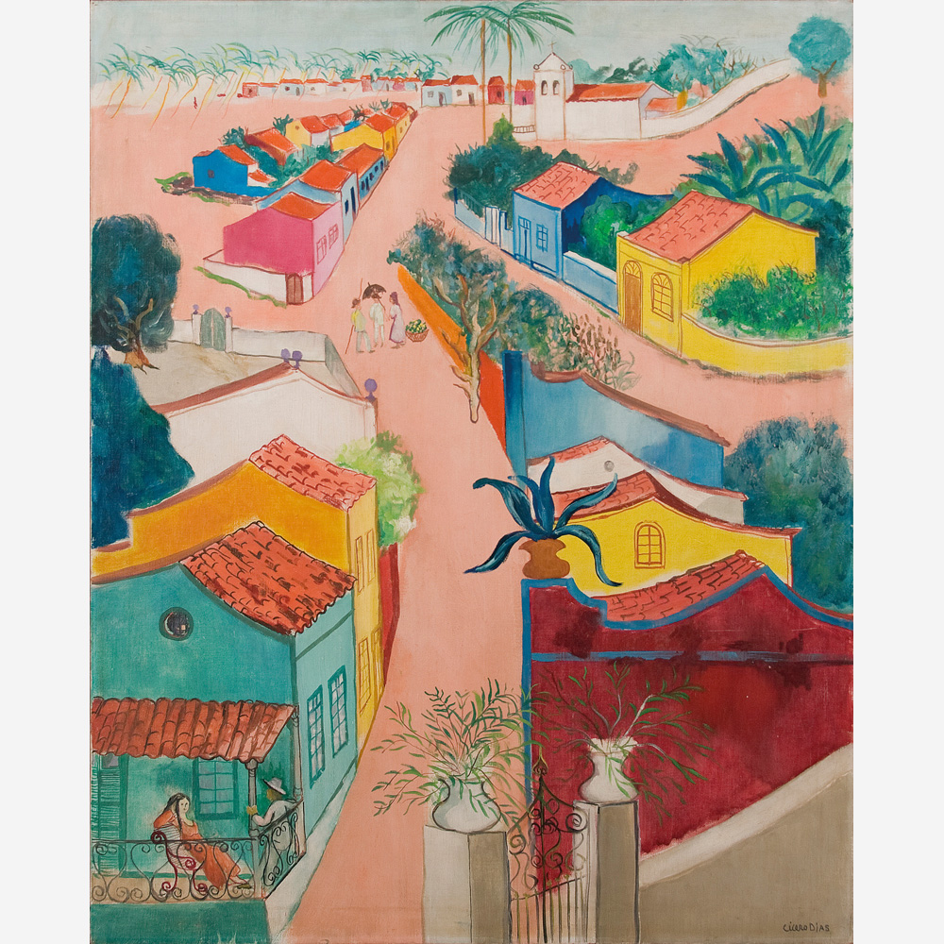
Cícero Dias
Olinda, óleo sobre tela, 101 x 80 cm.

Slide 19
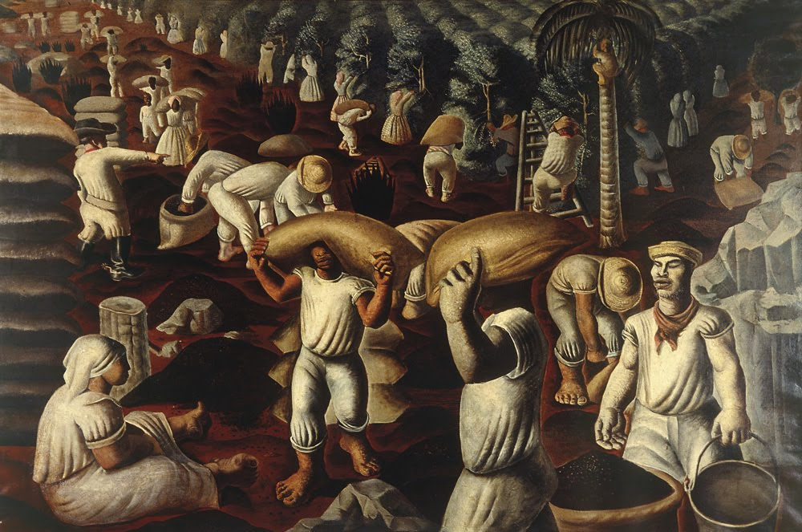
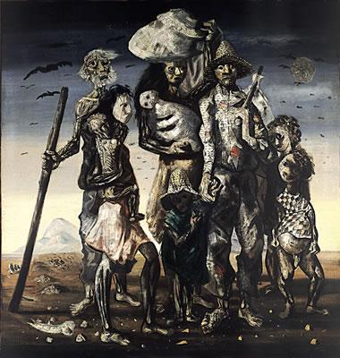
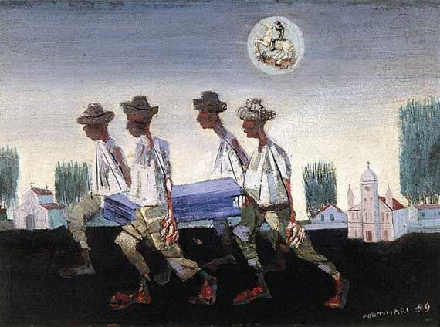
Portinari – Após a Semana de Arte Moderna, a continuidade da influência expressionista.
"Café", 1935, óleo sobre tela, 130 x 195,4 cm
Retirantes, 1944 - Óleo s/ tela 190x180cm, MASP / SP
Enterro, 0,23m 0,33m, 1959, óleo sobre madeira, MAC/PE

Slide 20
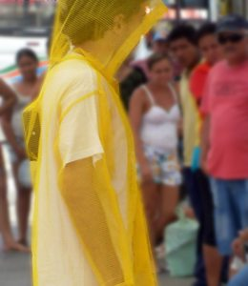
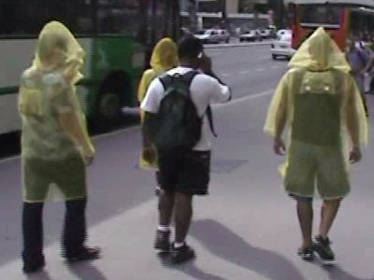
“Pós-Modernidade”
Desenvolvimento expressivo das tecnologias aplicadas ao cotidiano nas mais diversas áreas do conhecimento (Informática, medicina, biologia, astronomia, etc.);
Globalização;
Fim dos grandes movimentos artísticos, coexistência de tendências múltiplas, divergentes, abandono dos suportes tradicionais e da posição contemplativa do público espectador, experimentação de novos suportes.
Captas, Intervenção móvel–urbana , de Fabio Fon e Soraya Braz, Natal, 2009.

Slide 21
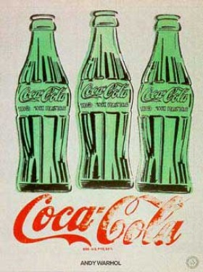
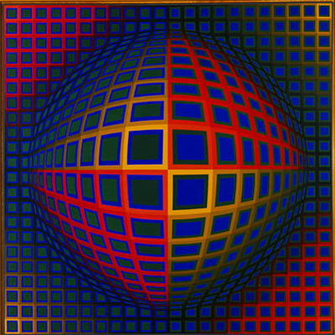
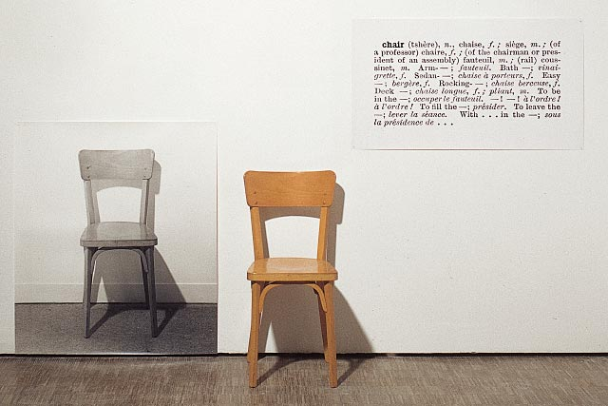
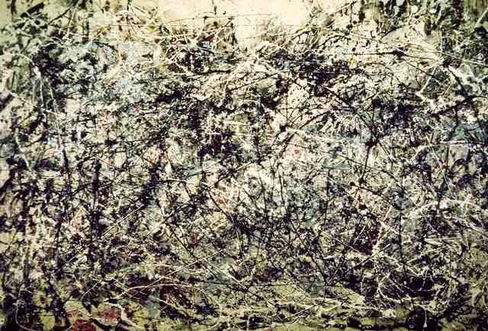
Pop Art – Andy Warhol
Pós- Guerra,
Anos 60 - 70
Arte conceitual
Op Art – Victor Vasarely
“Number One”, Jackson Pollock, 1948

Slide 22
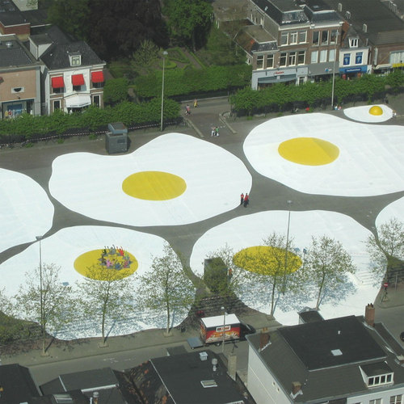
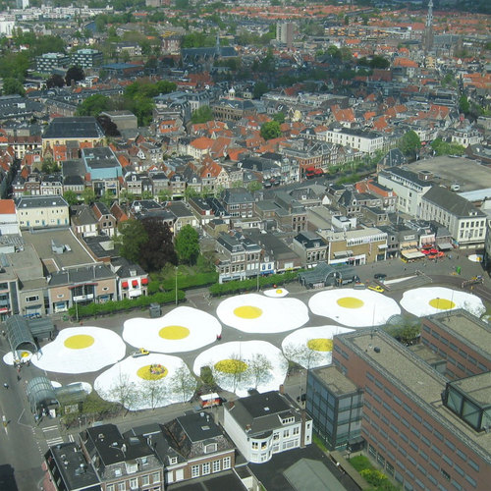
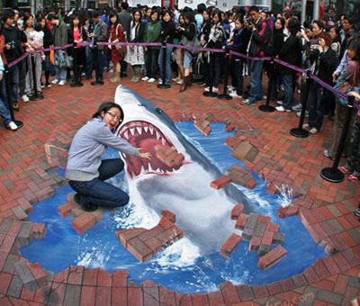
Eggcident - Instalação do artista alemão Henk Hofstra
em Leeuwarden, no norte da Holanda.
Instalações - São ambientes transformados em cenários. É utilizada a pintura, juntamente com a escultura e outros materiais, para ativar o espaço arquitetônico. O espectador participa da obra, e não somente à aprecia.
Chalk art ou arte com giz,
Julian Beever

Slide 23
Casal de gelo, pintura digital, Aline Pottier.
.
Avatar , modelagem tridimensional,de James Cameron, 2009.
Arte por computador ou arte digital
Surge a partir de 1960, quando o computador se incorpora rapidamente ao cotidiano nas mais diversas áreas, incluindo a arte. Os artistas abandonam os antigos suportes e criam obras utilizando o meio digital. A apreciação da obra de arte passa ser feita nos ambientes digitais ou em mídias tradicionais.
Arte fractal.

Slide 24
Arte Grafiti, Os Gêmeos (Otávio e Gustavo Pandolfo).
Body Art
Stelarc – Implante de orelha no braço, 2007.

Slide 25
Hiper-realismo
Pinturas de Robert Bernardi, década de 1990 e Duas Mulheres, esculturas de Ron Mueck, 2005.

Slide 26
'Pelo amor de Dios‘,
crânio humano com diamantes incrustados,
2007,Damien Hirst.
“Still“ da abertura da novela Passione, 2010. Repare na proporção da obra e das pessoas que estão no lado inferior esquerdo da imagem.
Vik Muniz.
Escultura com madeira calcinada,
Frans Kracjberg
Mona Lisa de Leonardo Da Vinci,
geléia e pasta de amendoim,
Vik Muniz.

Slide 27
Atividade individual
Com base nos seus estudos e em suas observações diárias, dê um salto no tempo, registre exemplos da arte que você observa hoje em dia e justifique em linhas gerais quais mudanças ocorreram em relação à produção artística do início do século XX.

